Slide 1
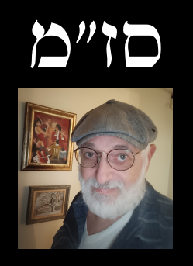
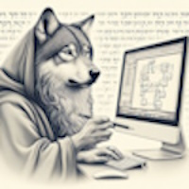
סבא זאב ממליץ:
מה ובשביל מה לכלול
בפרויקט לבגרות

Slide 2
AlarmManager+Notification
מתאים לתזכורות (הגשת עבודה, לקיחת תרופה, פגישה...).
בעזרת AlarmManager קובעים מתי Notification תופיע.
ב-Notification קובעים מידע שצריך להציג ואפשרויות לפעולות אותם צריך לבצע.
קיימת אפשרות לסדרת הודעות ולביצוע חוזר.

Slide 3
AlarmManager+Notification
לקביעת מועד (תאריך וזמן) הצגת Notification ממליץ להשתמש בתיבות דו-שיח (DatePickerDialog, TimePickerDialog) וברכיבים מתאימים (CalendarView). כל זה מעלה רמת האינטראקטיביות של אפליקציה (אחד מהקריטריונים לפרויקט).
שימוש ב-AlarmManager+Notification דורש די הקבה קוד וכדאי לשקול האם תלמיד יצליח להבין ולהסביר אותו בבחינה.
מנגנון תזכורות מעלה גם רמת ידידותיות של הפרויקט.

Slide 4
JobScheduler
שירות מערכת אנדרואיד (system service) מיועד לביצוע חוזר (תכנות ומימוש) של תהליכי רקע.
חסכוני למשאבי מערכת, מכיל "בפנים" אפשרויות נוספת (בדיקת מצב סוללה, חיבור למטען ועוד...), כולל תנאים שונים להפעלת תהליכים.
יצירת קבצי גיבוי, בדיקה ועדכון נתונים, קבלת מידע ממקור חיצוני (מיקום גיאוגרפי, מזג אוויר, מחיקת נתונים לא רלוונטיים)...

Slide 5
JobScheduler
קוד יחסית פשוט, קל להבנה ושינוי גם לתלמיד "ממוצע מינוס".
דורש שימוש במחלקת שירות (יורשת ל-JobService) שזה "מכסה" עוד דרישת חובה נוספת (סעיף 6).

Slide 6
הורדת נתוני מידע (API של אתר) ושימוש בהם
מידע שימושי ומתעדכן באתרים שמורה כקבצים מסוגים של xml, json, cvs, yaml ואחרים. חלק מהנתונים האלה פתוח לגישה חופשית ויכול להיות שימושי לפרויקט של תלמיד:
מידע על מזג אוויר
מידע פיננסי (שערי מטבעות חוץ, למשל)
מידע אזרחי (שמות רחובות, כתובות מוסדות חינוך, תחבורה ציבורית, שעות פעילות של ארגונים ומשרדים, נתונים סטטיסטיים ועוד)
סרטים ומוסיקה, כותרת חדשות, מפות, מידע בריאותי על מוצרים...

Slide 7
כתיבת מחלקה Service
כאשר באפליקציה יש לבצע תהליך אשר דורש די הרבה זמן ושהוא לא יפריע להמשך שימוש באפליקציה ולא יגרום לשגיאה App Not Responding ("אפליקציה לא מגיבה"), מומלץ לבצע את הפעילות מסוג זה כתהליך רקע – למשל, בעזרת מחלקה היורשת מ-Service (קיימים סוגים שונים!).
קיימים סוגים רבים למחלקות שירות ובכל פרויקט אפשר לצור משהו מתאים באופן טבעי ולא "מאולץ".

Slide 8
כתיבת מחלקה Service
דוגמאות:
ה

